Slide 1

计算机系统
课程概述
湖南大学
《计算机系统》课程教学组

Slide 2
杨科华
khyang@hnu.edu.cn
13203129298
院楼623

Slide 3
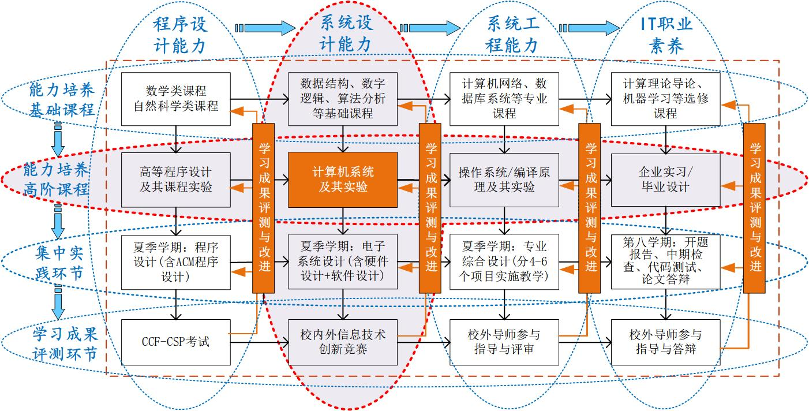

Slide 4
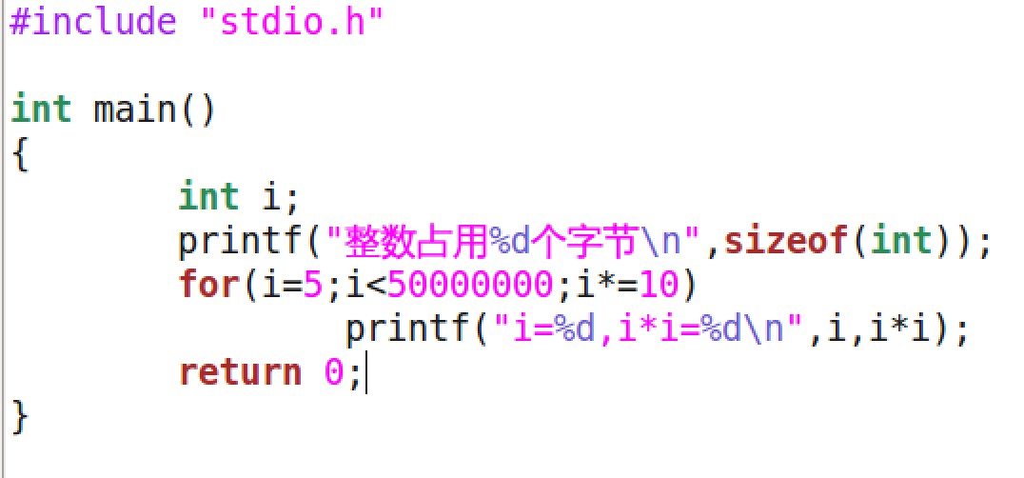
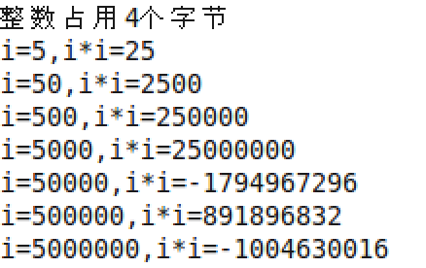
理解底层行为-1
1001.c
简单代码的不简单行为
为什么机器执行和人脑思维不同步？
标签文字
标签文字
机器内部的实际情况
机器里的数据类型的表示方法决定了对结果的表示！
Notes:
5万用二进制表示是 1100 0011 0101 0000 它平方的结果用二进制表示是 1001 0101 0000 0010 1111 1001 0000 0000
最高位并非数值而是符号，因此表示出负数。

Slide 5
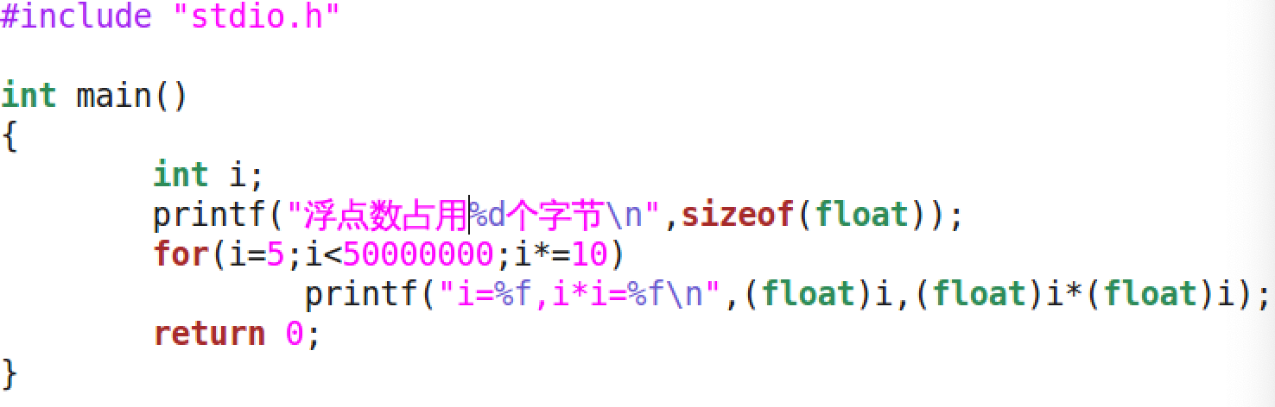
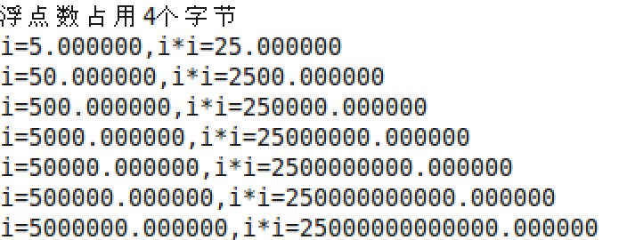
理解底层行为-2
1002.c
不同数据类型的不同特点
浮点数据能大大扩展表示范围
标签文字
使用浮点数据的代价
有效数字比整型少了很多

Slide 6
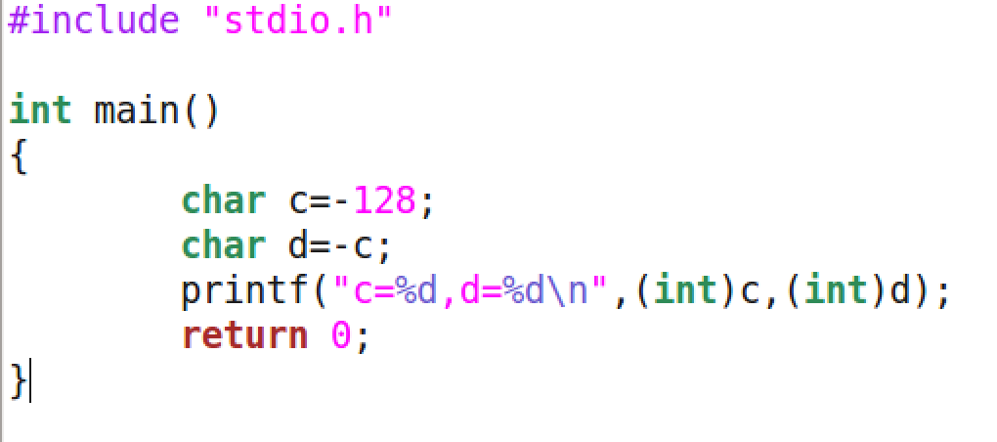
理解底层行为-3
1003.c
标签文字
问题何在？
C = -128, D = -128
数据类型是对二进制表达的不同解释
即—“任尔东南西北风，我自岿然不动”，同一个二进制表达可以因为规定的数据类型不同而有不同意义

Slide 7
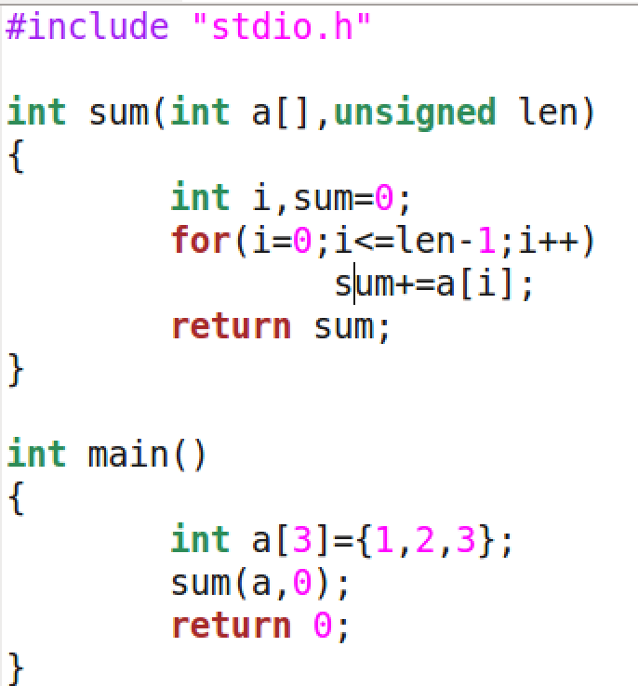

理解底层行为-4
1004.c
len = ？

Slide 8

理解底层行为-5
爆炸的火箭
1966年6月4日，Ariane 5火箭初次航行，一个错误便产生了灾难性的后果。发射后仅仅37秒，就解体并爆炸，火箭上载有价值5亿美元的通信卫星。
浮点溢出导致的惨痛代价！
不理解数据的底层行为就会造成严重后果！
Notes:
TIPS：GCC对于 堆缓冲区溢出有保护机制，最好在编译时 将其关闭
–fno-stack-protector 关闭栈保护 机制
-z execstack 用于允许执行栈
gcc -fno-stack-protector -z execstack -o test test.c

Slide 9
理解底层行为-6
程序1：
程序2：
void copyij (int src[2048][2048],
int dst[2048][2048])
{
int i,j;
for (i = 0; i < 2048; i++)
for (j = 0; j < 2048; j++)
dst[i][j] = src[i][j];
}
void copyji (int src[2048][2048],
int dst[2048][2048])
{
int i,j;
for (j = 0; j < 2048; j++)
for (i = 0; i < 2048; i++)
dst[i][j] = src[i][j];
}
21 times slower (Pentium 4)

Slide 10
理解底层行为-6
性能比较
程序2耗时是
程序1的7.74倍
硬件信息：CPU为Inter Core i5 5200U
缓存大小：一级指令 2*32KBytes(8-way)
一级数据 2*32KBytes(8-way)
二级 2*256KBytes(8-way)
三级 3MBytes(12-way)

Slide 11
理解底层行为-6
程序1：
程序2：
void copyij (int src[2048][2048],
int dst[2048][2048])
{
int i,j;
for (i = 0; i < 2048; i++)
for (j = 0; j < 2048; j++)
dst[i][j] = src[i][j];
}
void copyji (int src[2048][2048],
int dst[2048][2048])
{
int i,j;
for (j = 0; j < 2048; j++)
for (i = 0; i < 2048; i++)
dst[i][j] = src[i][j];
}
不理解数据的底层行为就会造成程序性能低下
理解该问题需要知道：
Cache机制
访问局部性
……

Slide 12
课程目标
更有效率的程序员
更有底气的程序员
更为全面的程序员
为后续的计算机类“系统”级课程做好准备
提高解决复杂问题的能力，提高设计复杂系统的能力
能够更有效的找出并且消除程序中的bug
能够更好的进行程序性能调优
深入了解计算机系统中一些底层的实现
写出更可靠、更安全的程序

Slide 13
课程目标
欢迎来到《计算机系统》课程小程序
我们的目标——成为
更有效率的程序员
更具底气的程序员
更为全面的程序员
能够更有效的找出并且消除程序中的bug
能够更好的进行程序性能调优
深入了解计算机系统中一些底层的实现
写出更可靠、更安全的程序
为后续的“系统”级课程做好准备
提高解决复杂问题、设计复杂系统的能力

Slide 14
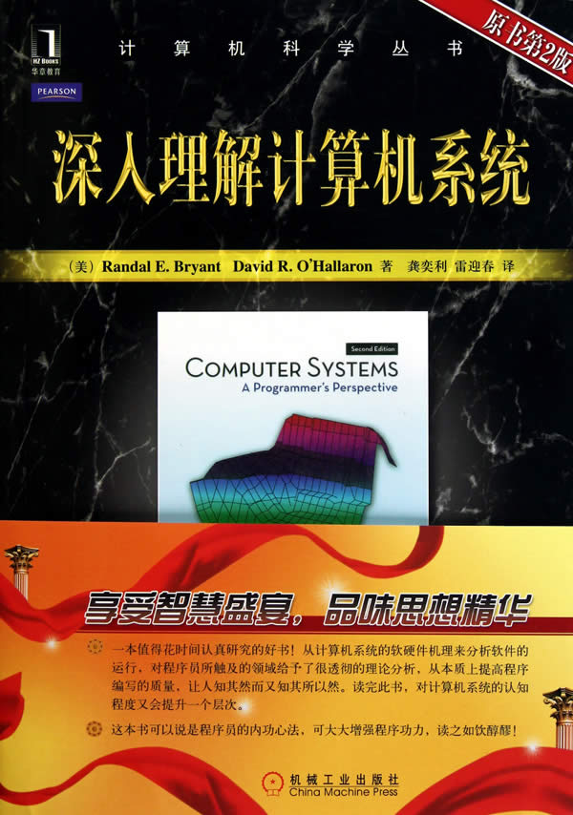
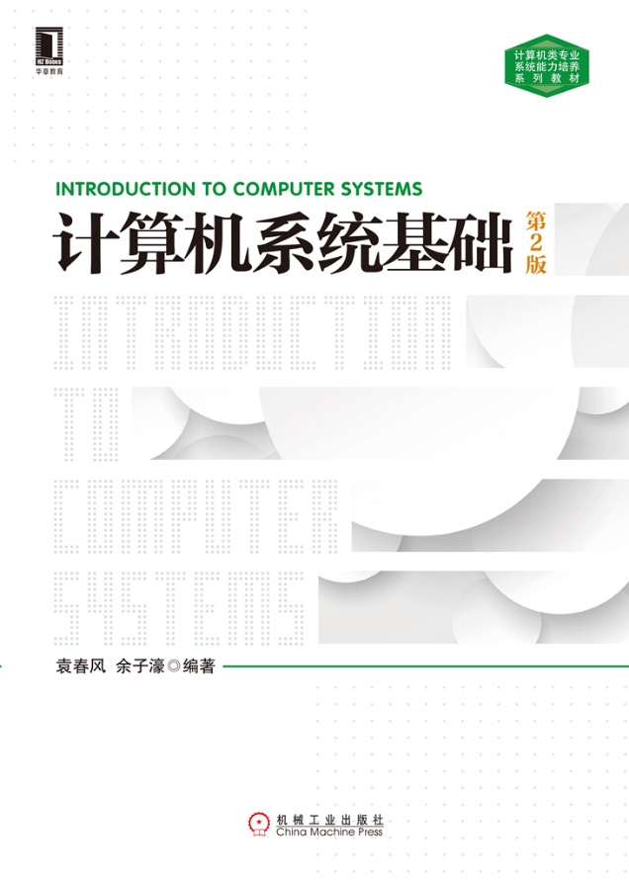
教材
Randal E. Bryant David R. O’Hallaron著. 龚奕利等译.
深入理解计算机系统(原书第2版). 机械工业出版社, 2011.1

Slide 15
教学内容
基础知识
性能优化
03
性能优化
能够解释影响程序性能的关键因素，并依照其设计程序优化方案进行系统级优化
掌握冯·诺依曼结构、汇编与反汇编、布尔代数及其运算、寻址方式与大小端法、补码及其运算、浮点数及其运算等基础知识
01
基础知识
系统级思维和能力
04
系统级思维和能力
具有在系统知识基础上进一步理解、归纳和总结技术问题的系统级思维和能力
02
理解原理
理解原理
05
立德树人
立德树人
能够建立高级语言程序、ISA、OS、编译器、链接器等之间的相互关联，理解程序在机器中编码和运行的原理
养成正确的职业道德观念和创新发展理念
Notes:
什么叫“底层”？贴近硬件的，物理电路层面的，体现机器语言的执行过程的范围；
计算机内部组织结构：大家了解多少？计算机的主要组成部分？各自的特点？主流计算机体系的由来演变及优缺点？

Slide 16
成绩评定
总评成绩＝“平时成绩1”* 40%＋“平时成绩2”* 20%＋“期末考试”* 40%
其中：
平时成绩1 ＝ 作业成绩 ＋ 期中考试 + 小班讨论+课堂表现
平时成绩2 ＝ 实验成绩
期末考试 ＝ 期末考试成绩
严禁任何形式的抄袭！

Slide 17
课程构成
大家一起讲
合班授课——老师讲
小班讨论课——同学自己讲——讨论报告
动手做实验 ——实验报告+可执行的源代码
日常作业 ——课后作业
期中机试
期末笔试

Slide 18
课程中心
课程中心网址：https://mooc1.chaoxing.com/course/232705683.html
本课程（湖南大学课程中心）
登陆方法1：湖南大学课程中心：http://kczx.hnu.cn
输入用户名密码(初始为本人学号）登陆
登陆方法2：湖南大学主页： http://www.hnu.edu.cn
进入“个人门户”，选择“课程中心”，即可登陆
成功登陆后，进入“我的空间”，
选择“计算机系统”课程。

Slide 19
Let’s Go!
准备好了吗？
要有足够的勇气迎接挑战 —— 一定不会轻松！
望有满腔的热情面对学习 —— 一定不会后悔！
带着问题来上课！
课堂上积极回答和提出问题！
课后尝试用所学知识解决问题！

Slide 20
下一节：计算机简化模型
湖南大学
《计算机系统》课程教学组

